Slide 1
插值与拟合
数学建模协会例会
2021/11/13

Slide 2
一、插值的基本原理
二、拟合的基本原理
三、插值与拟合的关系
四、插值的MATLAB实现
五、拟合的MATLAB实现

Slide 3
一、概述
我们经常会遇到大量的数据需要处理，
而处理数据的关键就在于这些算法，
例如数据拟合、参数估计、插值等数据处理算法。
此类问题在MATLAB中有很多现成的函数可以调用，熟悉MATLAB，这些方法都能游刃有余的用好。

Slide 4
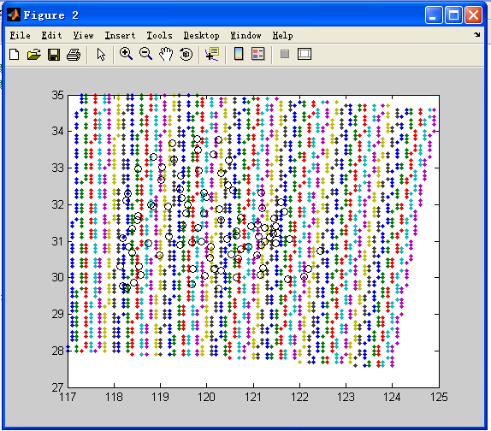
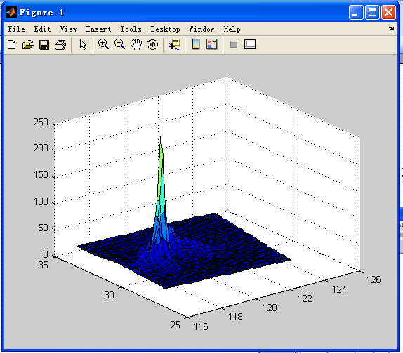
插值问题——雨量预报的评价
预测点和实测点的图形
插值后的图形

Slide 5
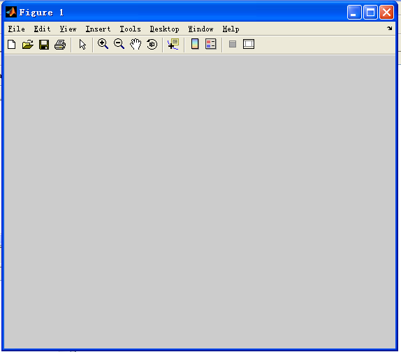
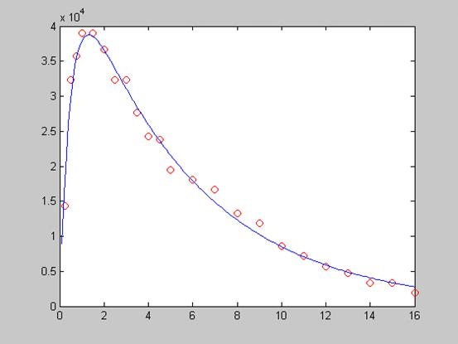
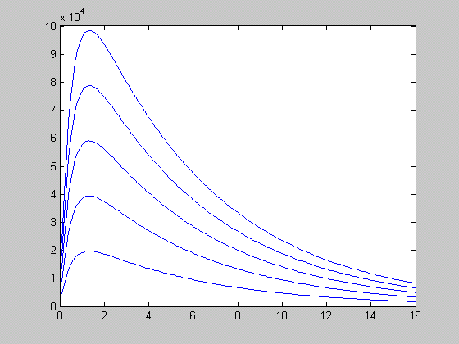
拟合问题——饮酒驾车
喝两瓶酒的拟合曲线
喝1-5瓶酒的拟合曲线

Slide 6
插值的概念
在实际中，常常要处理由实验或测量所得到的一些离散数据。插值与拟合方法就是要通过这些数据去确定某一类已知函数的参数或寻求某个近似函数，使所得到的近似函数与已知数据有较高的拟合精度。
如果要求这个近似函数（曲线或曲面）经过所已知的所有数据点，则称此类问题为插值问题。 （不需要函数表达式）

Slide 7
拟合的概念
如果不要求近似函数通过所有数据点，而是要求它能较好地反映数据变化规律的近似函数的方法称为数据拟合。（必须有函数表达式）
近似函数不一定（曲线或曲面）通过所有的数据点。

Slide 8
三、插值与拟合的联系与区别
1、联系
都是根据实际中一组已知数据来构造一个能够反映数据变化规律的近似函数的方法。
2、区别
插值问题不一定得到近似函数的表达形式，仅通过插值方法找到未知点对应的值。数据拟合要求得到一个具体的近似函数的表达式。

Slide 9
数学原理——插值
设n+1个数据点(x_{i},y_{i}) (i=0,1,…,n) , 若函数y=f(x), 对每个x_{i}有f(x_{i})=y_{i}, 则 称f(x)为插值函数。
插值函数的构造
拉格朗日(Lagrange)插值
n次多项式函数P_{n}(x)
线性插值
•
•
•
•
•
L_{i}(x) 为n次多项式：
y
•
•
•
•
n越大，误差越小
•
•
o
x
x₀
x_{i-1}
x_{i}
x_{i+1}
x_{n}

Slide 10
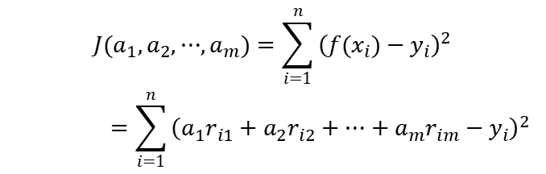
数学原理——拟合
曲线拟合：根据一组数据(x_{i},y_{i}) (i=1,2,…,n) ，确定函数y=f(x)，使这些数据点与曲线y=f(x)总体来说尽量接近。
拟合原理 最小二乘法
最小
y
+
+
+
y=f(x)
S1: 选取基函数 r₁(x), r₂(x), …r_{m}(x), m<n, 令
f(x)=a₁r₁(x)+a₂r₂(x)+ …+a_{m}r_{m}(x) (1)
其中 a₁,a₂, …a_{m}为待定系数。
+
+
(x_{i},y_{i})
+
x
+
+
+
S2: 确定a₁,a₂, …a_{m}的准则（最小二乘准则）：
使n个点（x_{i},y_{i}) 与曲线 y=f(x) 的距离的平方和最小 。
$$\begin{matrix}J(a_{1},a_{2},⋯,a_{m})=\sum_{i=1}^{n}{{\left(f(x_{i})−y_{i}\right)}^{2}} \\ =\sum_{i=1}^{n}{{\left(a_{1}r_{i1}+a_{2}r_{i2}+⋯+a_{m}r_{im}−y_{i}\right)}^{2}}\end{matrix}$$
问题归结为: 求 a₁,a₂, …a_{m} 使 J(a₁,a₂, …a_{m} ) 最小。

Slide 11
四、插值的使用及求解
4.1适用范围
当数据量不够，需要补充，且认定已有数据可信时, 通常利用函数插值方法。
实际问题当中碰到的函数 f (x) 是各种各样的，有的表达式很复杂，有的甚至给不出数学的式子，只提供了一些离散数据，警如，某些点上的函数值和导数值。

Slide 12
4.2插值方法
选用不同类型的插值函数，逼近的效果就不同，一般有：
（1）拉格朗日插值（lagrange插值）
（2）分段线性插值
（3）Hermite
（4）三次样条插值。

Slide 13
不同方法之间的区别
分段线性插值：利用每两个相邻的插值基点做线性插值。优点：有效避免龙格现象（使用高次多项式进行插值时出现的区间边缘震荡问题，随着节点数增加而变得不稳定），同时其截断误差也得到了有效的控制，总体比较稳定。
缺点是仅能保证插值函数的连续性，总体的光滑性不高，若想要提升光滑性，需要对导数进行约束。
Hermite、三次样条插值：用分段插值方法通过节点的曲线，龙格现象消失。节点的选择会对插值结果有显著影响。
推荐使用三次样条插值

Slide 14
4.3 MATLAB实现插值
Matlab 实现：实现分段线性插值不需要编制函数程序，它自身提供了内部的功能函数
interp1(一维插值)
intep2(二维)
interp3(三维)
intern(n维)

Slide 15
一维插值（matlab）
格式
Y1=interpl(X,Y,X1,mothod)
功能
根据插值节点X和Y的值插值，并求插值函数在X1处的值
说明
Y是与X等长的向量
X1是向量或标量, Y1是插值函数在X1处的值
method的取值
‘nearest’：最近插值、 ‘linear’：线性插值
‘spline’：三次样条插值、’cubic’：三次插值
注意
X中值是单调的
X1不能超过X范围

Slide 16
例题与运用——一维插值
引例
在一天24小时内,从零点开始每间隔2小时测得的环境温度数据分别为(度) 12,9,9,10,18,24,28,27,25,20,18,15,13， 请推测中午1点（即13点）时的温度。
热源温度传播测试数据如下 (x:测量点、h:测量时间、T:温度）试求一分钟内每隔20秒、每隔1米处的温度。
核心
给出部分值，计算相关的值
设有一组实验观测数据(x_{i},y_{i}), i=0,1,…n,
如何揭示自变量x与因变量y之间的关系？
寻找近似的函数关系表达式y=f(x)
常用的方法:插值与拟合
 | 0 | 2.5 | 5 | 7.5 | 10
0 | 95 | 14 | 0 | 0 | 0
30 | 88 | 48 | 32 | 12 | 6
60 | 67 | 64 | 54 | 48 | 41

Slide 17
二维插值
网格点数据插值
格式：Z1=interp2(X,Y,Z,X1,Y1,method)
功能：根据X、Y和Z值插值,并求插值函数在X1、Y1的值
X、Y是向量(X:行向量,Y:列向量), Z为矩阵（size(Z)=length(Y)×length(X)）
X1、Y1为向量
Z1(i,j)是在点(X1(i,j),Y1(i,j))处的插值结果
散点数据插值
格式：Z1=griddata(X,Y,Z,X1,Y1,method)
功能：根据X、Y和Z值插值,并求插值函数在X1、Y1的值
X、Y、Z：同大小向量
method的取值
‘nearest’：最近插值、 ‘linear’：线性插值 （默认）
‘cubic’：三次插值 、 ‘V4’：Matlab提供的方法

Slide 18
引例2 求解
热源温度传播测试数据如下 (x:测量点、h:测量时间、T:温度）试求一分钟内每隔20秒、每隔1米处的温度。
解：
x=0:2.5:10;
h=[0,30,60]’;
T=[95,14,0,0,0;88,48,32,12,6;67,64,54,48,41]; %构造数据
x1=0:10; h1=[0:20:60]’; %确定求值点
T1=interp2(x,h,T,x1,h1) %插值并求出结果
此求解方法是用线性插值的方法
 | 0 | 2.5 | 5 | 7.5 | 10
0 | 95 | 14 | 0 | 0 | 0
30 | 88 | 48 | 32 | 12 | 6
60 | 67 | 64 | 54 | 48 | 41

Slide 19
散点插值举例
下表是某海域测得一些点(x,y)处的水深z，船的吃水深度为5英尺，在矩形区域(75,200)×(-50,150)里的哪些地方船要避免进入．
解：
(1)在矩形区域(75,200)×(-50,150)进行插值,并作出海底曲面图.
x=[129.0,140.0,103.5,88.0,185.5,195.0,105.5,157.5,107.5,77.0,81.0, 162.0,162, 117.5 ];
y =[7.5,141.5,23.0,147.0,22.5,137.5, 85.5, -6.5, -81,3.0,56.5, -66.5, 84.0, -33.5 ];
z =[ 4 8 6 8 6 8 8 9 9 8 8 9 4 9 ];
x1=75:1:200;
y1=-50:1:150;
[x1,y1]=meshgrid(x1,y1); %形成插值区域的网格坐标
z1=griddata(x,y,z,x1,y1,'v4'); %求出插值数据
meshc(x1,y1,z1)
(2)
z1(z1>=5)=nan; %将水深大于5的置为nan，绘图不显示
meshc(x1,y1,z1)
x | 129.0 | 140.0 | 103.5 | 88.0 | 185.5 | 195.0 | 105.5 | 157.5 | 107.5 | 77.0 | 81.0 | 162.0 | 162.0 | 117.5
y | 7.5 | 141.5 | 23.0 | 147.0 | 22.5 | 137.5 | 85.5 | -6.5 | -81 | 3.0 | 56.5 | -66.5 | 84.0 | -33.5
z | 4 | 8 | 6 | 8 | 6 | 8 | 8 | 9 | 9 | 8 | 8 | 9 | 4 | 9

Slide 20
拟合（Matlab）
多项式拟合命令
P=polyfit(X,Y,m)
求数据X与Y（X、Y等长的向量）的m阶拟合多项式
P为拟合的结果，是多项式的系数（长为m+1的向量）
拟合函数的使用
通过poly2sym将向量P转化为多项式的形式
通过polyval求拟合函数P在所需位置的值
拟合工具箱
cftool
其它拟合命令
lsqcurvefit
lsqnonlin

Slide 21
曲线拟合应用举例1
为研究某化合物的浓度随时间的变化规律,测得数据如下：
请给出变化规律并推测t为1、1.5、2…10.5、11分钟时的值.
解：(1)构造数据
t=1:10; y=[4, 6.4, 8, 8.4,9.28,9.5,9.7, 9.86, 10, 10.2];
(2)通过绘图确定拟合函数的阶
plot(t,y,'o')
(3)构造拟合多项式
p=polyfit(t,y,2)
求得结果p =[ -0.1109 1.7922 2.9467]
浓度随时间的变化规律 : y= -0.1109t²+1.7922t+2.9467
(4)计算相关值
t1=1:0.5:11; y1=polyval(p,t1);
t(分) | 1 | 2 | 3 | 4 | 5 | 6 | 7 | 8 | 9 | 10
y | 4 | 6.4 | 8.0 | 8.4 | 9.28 | 9.5 | 9.7 | 9.86 | 10.0 | 10.2

Slide 22
曲线拟合应用举例2
彩色显影中，形成染料与析出银的光学密度由公式 确定，现有一批数据：
求y关于x的拟合函数。
分析
由经验公式来求拟合函数，无法直接用polyfit函数.
需换一种思路，将经验公式两边取对数，得
需求 lny 关于 1/x 的线性拟合
解
x=[0.05,0.06,0.07,0.10,0.14,0.20,0.25,0.31,0.38,0.43,0.47];
y=[0.10,0.14,0.23,0.37,0.59,0.79,1.00,1.12,1.19,1.25,1.29];
令Y=log(y), X=1./x;
P=polyfit(X,Y,1) %求得P=[ -0.1459 0.5476]
则Y=-0.1459X+0.5476
x | 0.05 | 0.06 | 0.07 | 0.10 | 0.14 | 0.20 | 0.25 | 0.31 | 0.38 | 0.43 | 0.47
y | 0.10 | 0.14 | 0.23 | 0.37 | 0.59 | 0.79 | 1.00 | 1.12 | 1.19 | 1.25 | 1.29
$$y=e^{Y}=e^{−0.1459X+0.5476}=1.7291e^{{−0.1459}/x}$$

